Slide 1
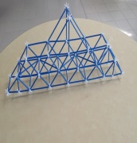
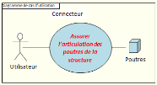

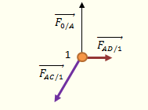
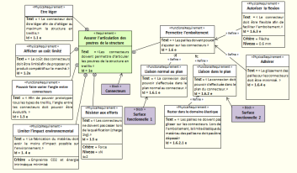
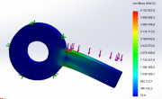


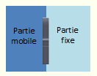
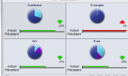
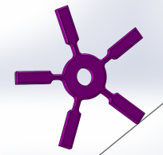
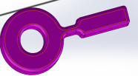

Caractérisation des matériaux
Approfondissement
Spécialité ITEC
De l’idée au prototype vraie matière vrai procédé
Conception de pièce
Cahier des charges fonctionnel
Conception des surfaces fonctionnelles
Choix des matériaux
Etude du moulage

Slide 2
De l’idée au prototype vraie matière vrai procédé
A 1 Conception de pièce

Slide 3
A 2 Conception de l’outillage d’injection
A 3 Réalisation de l’outillage
A 4 Transformation de la matière

